Slide 1
NLR-A1: Week 1 progressie
Alex, Bob, Midas, Rutger

Slide 2
De Opdracht
Identificeer de wegen
Classificeer deze wegen
Het neurale netwerk proberen te laten werken met obstructies zoals bomen in het beeld
Bonus: het neurale netwerk een netwerk van wegen te laten herkennen

Slide 3
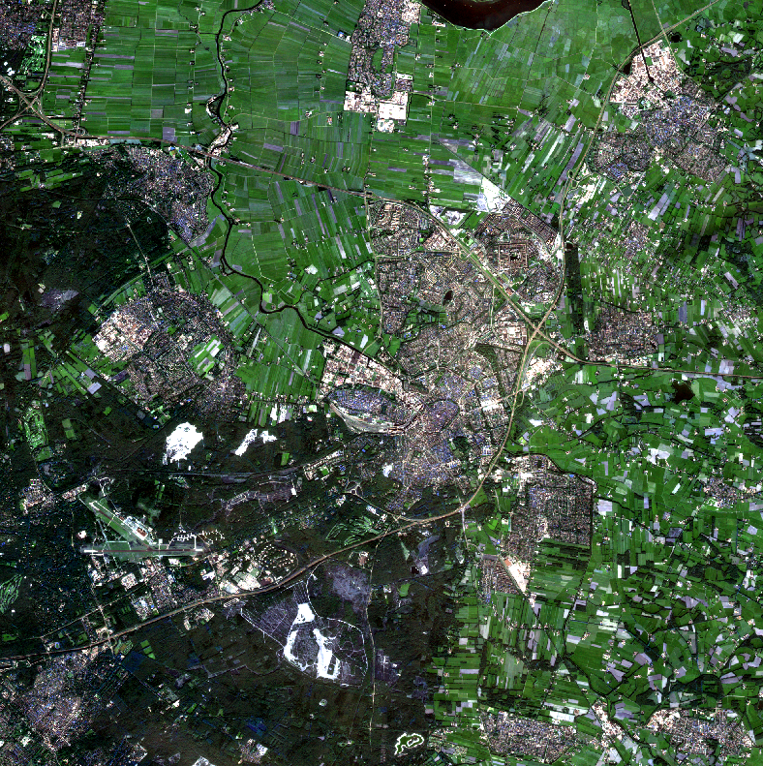
De Data
Wat is een TIFF bestand?
Hoe maken wij gebruik van deze bestanden?

Slide 4


De Tools
Tensorflow
Gdal

Slide 5
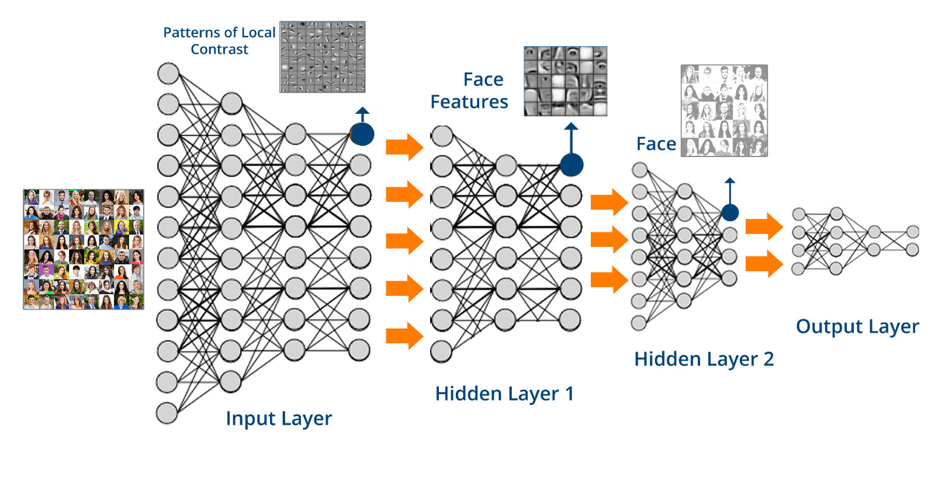
De Aanpak
Convolutional Neural Network
Bestaande code hergebruiken: airs-master

Slide 6
Vragen/Discussiepunten

